Slide 1
Конкурс на лучший «Снежный городок Эколят»
Муниципальное автономное дошкольное образовательное учреждение
«Детский сад № 9 общеразвивающего вида» г. Емвы
Адрес: 169200 Республика Коми, г. Емва, ул. Ленинградская, 8а
Ссылка на публикацию о Снежном городке https://vk.com/video-179040662_456239056
Описание «Снежного городка Эколят»
Зима – замечательное время года! Для того, что бы нашим воспитанникам было веселее гулять на площадке ДОУ, создан «Снежный городок Эколят». Сотрудник ДОУ, ребята, родители проявили свое творчество, смекалку, креативность. Под веселую музыку они воплощали в жизнь свои снежные фантазии! Участок детского сада стал похож на снежное царство.
В нашем снежном городке всех встречает скромный «Тихоня». Он приглашает ребят в снежный город и предлагает развесить для птиц кормушки, сделанные своими руками, чтобы дети не забывали их покормить и понаблюдать за ними.
В снежном городке «Эколят» дети с огромным интересом проводят наблюдения за природой, проводят весело время с весёлыми сказочными героями «Елочка», «Шалун», «Умница», «Тихоня». Сказочные герои – Эколята теперь ежедневно участвуют в жизни детей. Дети играют, катаются, участвуют в конкурсах и соревнованиях. Эколята помогают подружиться с природой, понять и полюбить ее, бережно и уважительно относиться к ней.
А горка получилась просто потрясающей: безопасная, с широким спуском и удобными ступеньками для подъема наверх. С помощь цветных пакетов и снега создали лабиринт, для подвижных игр.
Для игр с футбольным мячом построили ворота, а ребята украсили их яркими флажками, кеглями и разноцветными красками.
Для метания цветных мячиков появился в нашем городке снежный «Осьминог». Для украшения участка с ребятами слепили лесного зайчика, грибочек и снегиря.
Благодаря совместному участию в этом мероприятии детей, родителей и сотрудников снежный городок «Эколят» стал для детей любимым местом увлекательного, полезного и приятного время препровождения.

Slide 2
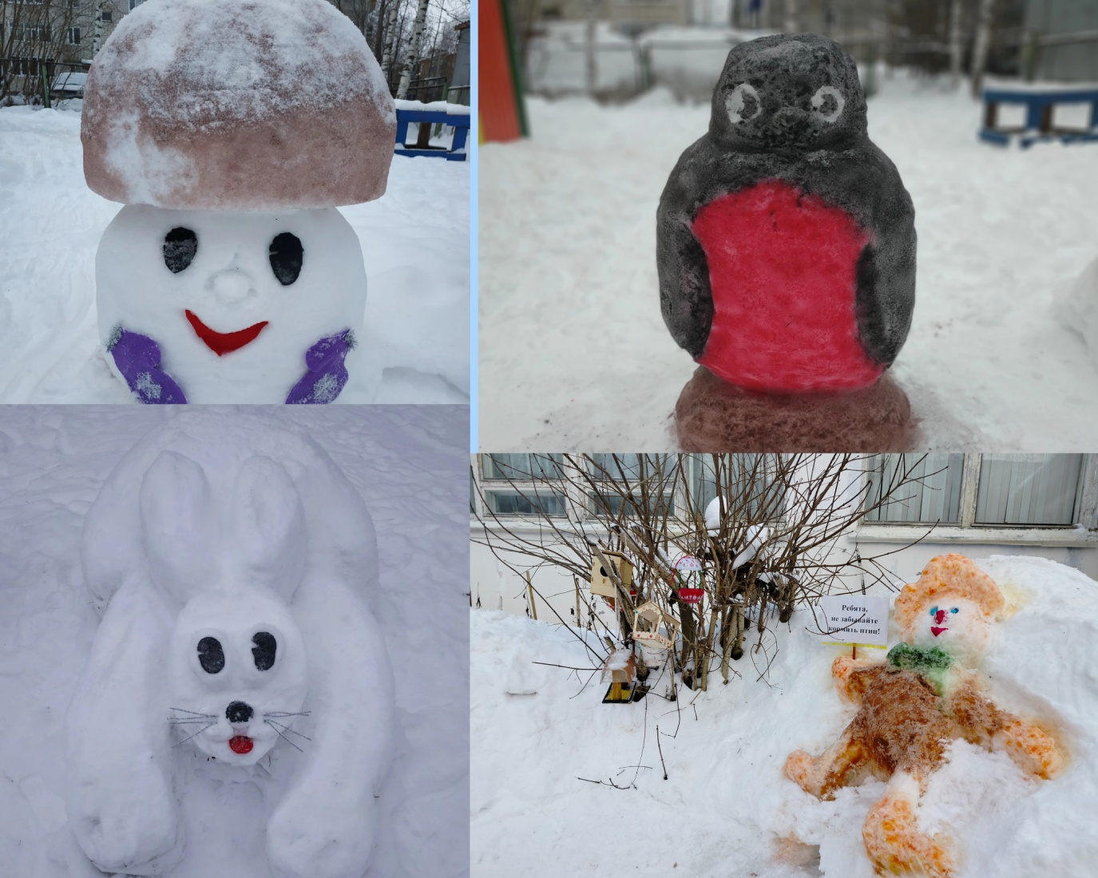
Встречают наших ребят Сказочный герой «Тихоня», лесной зайчик, грибочек и снегирь

Slide 3
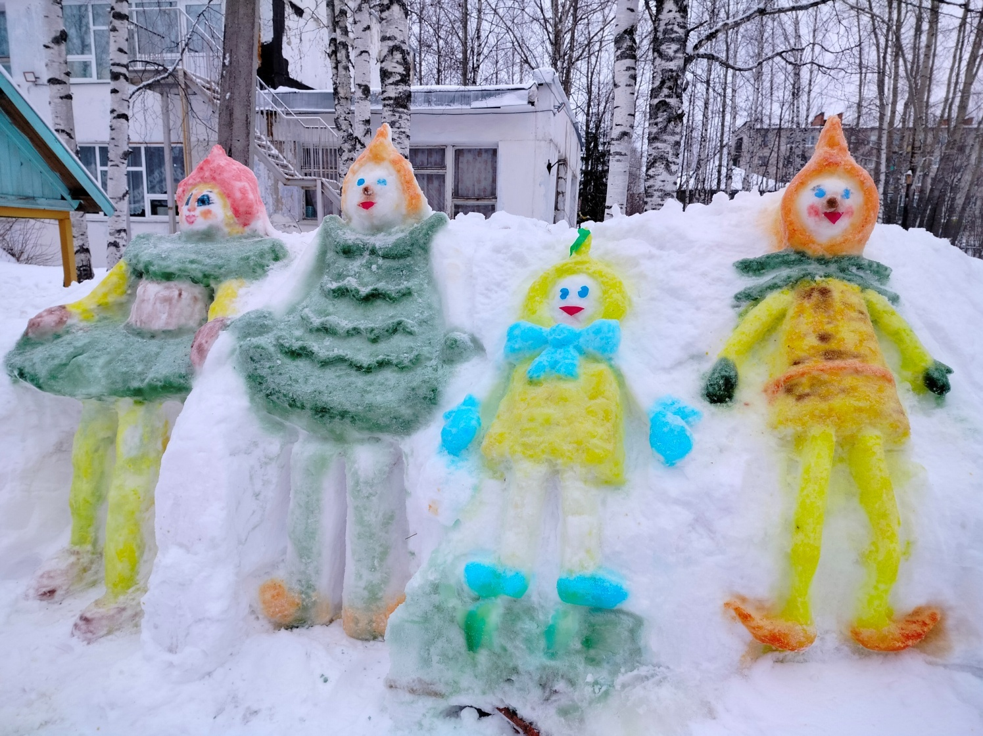
СКАЗОЧНЫЕ ГЕРОИ ЭКОЛЯТА «Умница, Шалун, Тихоня и Ёлочка»

Slide 4
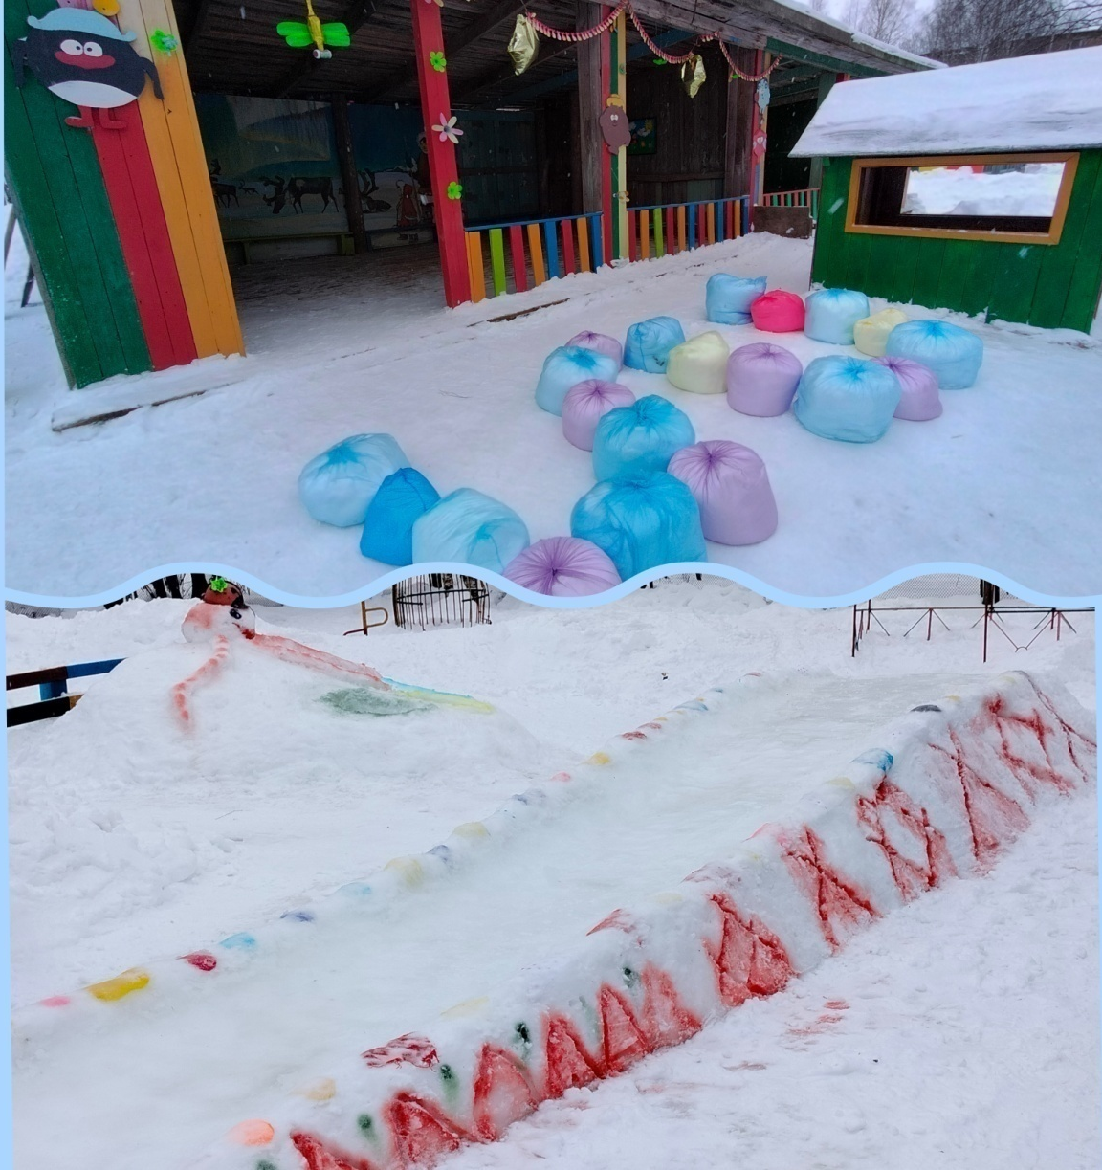
ЛЕДЯНАЯ ГОРКА ДЛЯ КАТАНИЯ И ЛАБИРИНТ

Slide 5
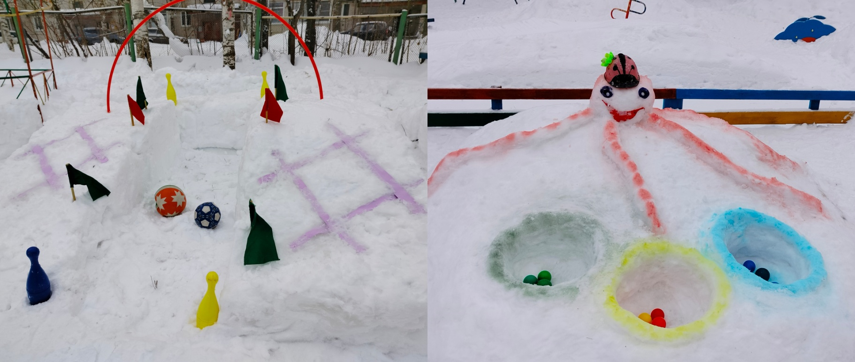
ВОРОТА ДЛЯ ИГР С МЯЧОМ СНЕЖНЫЙ ОСЬМИНОГ ДЛЯ МЕТАНИЯ МЯЧИКОВ

